Slide 1

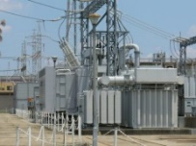
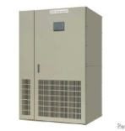


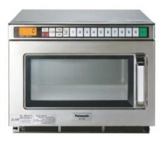
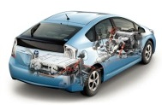
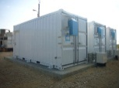

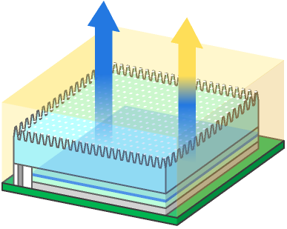
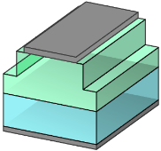
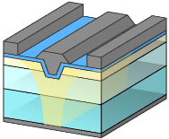
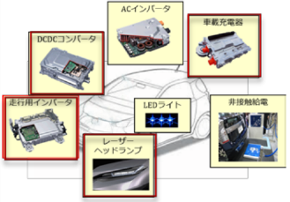
未来のあるべき社会・ライフスタイルを創造する
技術イノベーション事業
2019年度予算（案）
2,500百万円（2,500百万円）
平成25年度予算
○○百万円
地球環境局 地球温暖化対策課
地球温暖化対策事業室
背景・目的
事業目的・概要等
技術開発の対象
ライフスタイルの変革
イメージ
我が国の約束草案で示されたCO2排出量の2030年度26%削減目標及び2050年80%削減目標を達成するために、将来の資源・環境制約等からバックキャストし、未来のあるべき社会やライフスタイルを実現するための技術を開発・実証し、将来に向け着実に社会に定着させることが必要。
特に、将来にわたるエネルギー制約から、エネルギー消費が少なくても豊かな社会・ライフスタイルを早期に実現することが重要。本事業により、社会全体の大幅なエネルギー消費量削減のキーとなる、デバイス（半導体）を高効率化する技術イノベーションを実現する。
変圧器
AC-AC
パワコン
DC-AC
動力
モーター
DC-AC
高輝度
LED
非接触
給電
マイクロ波
発生装置
超高効率
デバイス
事業概要
EV・
定置用
蓄電池
サーバー
DC-DC
民生・業務部門を中心にライフスタイルに関連の深い多種多様な電気機器（照明、パワコン、サーバー、動力モーター、変圧器、加熱装置等）に組み込まれている各種デバイスを、高品質GaN（窒化ガリウム）基板を用いることで高効率化し、徹底したエネルギー消費量の削減を実現する技術開発及び実証を行う。
（ノーベル物理学賞（LED）を受賞したGaN関連技術を最大限活用）
当該デバイスを照明、パワコン、自動車のモーター等へ実装し、エネルギー消費量削減効果の検証を行う。並行して、量産化手法を確立し、事業終了後の早期の実用化を図る。
徹底したエネルギー削減
高効率光デバイス
大電流・高耐圧パワーデバイス
・各種照明
・ディスプレー
導入先
・自動車・電車
・変電所
・パワコン
・業務用加熱装置
・サーバー
GaN-LED
GaN
ダイオード
GaN
トランジスタ
事業スキーム
委託対象：民間団体・大学等
実施期間：平成26年度～33年度（2021年度）
これまでの事業の主な成果
【GaNインバータに適したモーターの駆動】
世界で初めてGaNインバータでEV用モーターを駆動。従来のインバータに対してインバータ損失を72%低減した。
【1kV級Gan基板上横型トランジスタの開発】
1,000V印加時のリーク電流約1μAと非常に低い値を実現した。また、誘導負荷回路の800Vスイッチングにおいて、業界トップクラスの高速スイッチングを実現。
期待される効果
2021年度までに低転位密度の大口径・高品質GaN基板を活用した高効率なGaNパワー・高周波・光デバイスの実証を目指す。
本技術の実用化により、様々な電気機器のエネルギー消費量を徹底的に削減するとともに、エネルギー消費が少なくても豊かな社会・ライフスタイルを実現する。

Slide 2
GaNによるエネルギー損失の徹底削減
身近な製品のエネルギー損失
パソコンアダプターの熱損失
LED照明の熱損失
新素材GaNの適用による損失の大幅削減
GaNデバイスの性能
電子部品に搭載
エネルギー損失
の大幅削減！
100
シリコンに比べ
85%効率化！
80
60
エネルギー損失（％）
40
20
0
Si
GaN

Slide 3
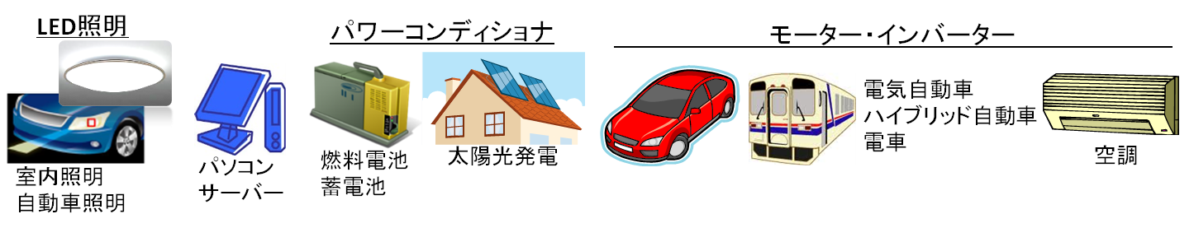
具体的な取り組みと適用可能な機器の例
具体的な取り組みの例
高効率・高品質GaNデバイスの開発実証
GaNデバイス用基板の新たな製作手法により、基板の欠陥を減らし品質を大幅向上
高品質な基板で、高効率なデバイスを製作
デバイスを電気機器に搭載し、エネルギー削減効果等を検証
適用可能な機器の例

